Slide 1


Slide 2

BẢNG PHÂN CÔNG NHIỆM VỤ
Họ và Tên
MSSV
Nhiệm Vụ
Nguyễn Mai Trung Dũng
24161206
Mở đầu và cơ sở lý thuyết UART
Nguyễn Hữu Đức
24161221
Baud rate, parity và nguyên lý
đồng bộ thời gian
Lê Minh Hải
241612254
Thiết kế hệ thống UART
bằng Verilog
Lê Quốc Khánh
24161276
Mô phỏng trên Xilinx/Vivado và testcase
Đặng Quang Được
24161217
Phân tích waveform, kết quả và
kết luận

Slide 3
TOPIC A
UART
Thiết kế & mô phỏng bằng Verilog trên Xilinx
Dựa trên mã nguồn GitHub: MuhammadMajiid/UART
Mô hình trình bày: Full Duplex UART + waveform từng testcase
TX
Parallel → Serial
RX
Serial → Parallel
Start | Data[7:0] | Parity | Stop
UART Verilog trên Xilinx • MuhammadMajiid/UART
Thiết kế & Tổng hợp hệ thống số

Slide 4
Lộ trình thuyết trình
Từ cơ sở lý thuyết đến mô phỏng waveform
01
Cơ sở lý thuyết
UART, frame 8-bit, baud rate, parity
Mục tiêu cuối cùng
data_in = data_out
error_flag = 000
02
Thiết kế hệ thống
Full Duplex: TxUnit + RxUnit + dây serial nội bộ
03
Mô phỏng Xilinx
Add source, set top, chạy behavioral simulation
04
Testcase & waveform
Tóm tắt testbench, kết quả từng testcase
05
Kết luận
Đánh giá, lỗi kiểm tra, hướng mở rộng
UART Verilog trên Xilinx • MuhammadMajiid/UART
Thiết kế & Tổng hợp hệ thống số

Slide 5
Cơ sở lý thuyết UART
Universal Asynchronous Receiver/Transmitter
Parallel data
• UART là mạch truyền/nhận dữ liệu nối tiếp bất đồng bộ. • Hai đường chính: TX gửi dữ liệu, RX nhận dữ liệu. • Không truyền clock riêng; hai phía phải thống nhất baud rate. • Dữ liệu song song 8-bit được đóng gói thành frame nối tiếp.
10101010
UART TX
Serial line: từng bit đi lần lượt
Ứng dụng
FPGA ↔ PC
MCU ↔ Sensor
Board Debug
Đặc trưng
Đơn giản, ít dây, dễ mô phỏng
UART Verilog trên Xilinx • MuhammadMajiid/UART
Thiết kế & Tổng hợp hệ thống số

Slide 6
Frame UART và timing
Cấu hình trong mô phỏng: 8 data bits + parity + 1 stop bit
Idle
1
Start
0
D0
LSB
D1
D2
D3
D4
D5
D6
D7
MSB
Parity
P
Stop
1
Thứ tự truyền: Start → D0 → D1 → ... → D7 → Parity → Stop
Baud 9600
1 bit ≈ 104.167 µs
11 bit ≈ 1.146 ms
Odd parity
Tổng số bit 1
phải là số lẻ
LSB first
Data 10101010
truyền: 0 1 0 1 0 1 0 1
UART Verilog trên Xilinx • MuhammadMajiid/UART
Thiết kế & Tổng hợp hệ thống số

Slide 7
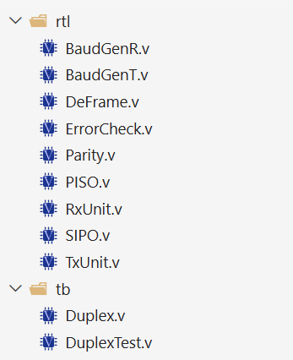
Mã nguồn sử dụng trong đề tài
Repo GitHub: MuhammadMajiid/UART
• Dùng module top: Code/Full-Body/Duplex.v • Dùng testbench: Code/Full-Body/DuplexTest.v • Khối truyền: TxUnit + BaudGenT + Parity + PISO • Khối nhận: RxUnit + BaudGenR + SIPO + DeFrame + ErrorCheck
Ý tưởng mô phỏng
TX nối trực tiếp sang RX bằng dây serial nội bộ data_tx_w
UART Verilog trên Xilinx • MuhammadMajiid/UART
Thiết kế & Tổng hợp hệ thống số

Slide 8
Thiết kế tổng thể: Full Duplex UART
Module Duplex nối TxUnit và RxUnit trong cùng một thiết kế
data_in[7:0]
send
baud_rate
parity_type
TxUnit
PISO + Parity
BaudGenT
RxUnit
SIPO + DeFrame
ErrorCheck
data_tx_w
serial line
data_out[7:0]
error_flag[2:0]
rx_done_flag
Trong mô phỏng, không cần nối ra cổng vật lý FPGA: chỉ kiểm tra TX → RX trong waveform.
UART Verilog trên Xilinx • MuhammadMajiid/UART
Thiết kế & Tổng hợp hệ thống số

Slide 9
Thiết kế UART-Tx
Từ dữ liệu song song sang frame nối tiếp
data_in[7:0]
Parity.v
Tạo parity bit
PISO.v
Đóng frame
Start/Data/P/Stop
data_tx
serial out
BaudGenT.v
Tạo baud_clk
2400/4800/9600/19200
• tx_active_flag = 1 khi đang truyền frame. • tx_done_flag = 1 khi frame đã truyền xong. • PISO là phần quan trọng nhất: chuyển parallel-input thành serial-output.
UART Verilog trên Xilinx • MuhammadMajiid/UART
Thiết kế & Tổng hợp hệ thống số

Slide 10
Thiết kế UART-Rx
Từ serial line khôi phục lại dữ liệu 8-bit
data_tx_w
SIPO.v
Serial → Parallel
DeFrame.v
Tách frame
ErrorCheck.v
Kiểm lỗi
data_out
error_flag
BaudGenR.v dùng oversampling 16× baud rate
Mục tiêu: lấy mẫu gần giữa mỗi bit để nhận ổn định hơn
• rx_active_flag = 1 khi đang nhận frame. • rx_done_flag = 1 khi nhận đủ frame. • error_flag[0]/[1]/[2] tương ứng parity/start/stop error.
UART Verilog trên Xilinx • MuhammadMajiid/UART
Thiết kế & Tổng hợp hệ thống số

Slide 11
Cấu hình baud rate, parity và error flag
Các mã điều khiển cần giải thích khi thuyết trình waveform
Tín hiệu
Mã
Ý nghĩa trong repo
Tín hiệu
Mã
Ý nghĩa
baud_rate_tb
00
2400 bps
parity_type_tb
01
Odd parity
Với clock 50 MHz:
BaudGenT 9600 → final_value = 2604
BaudGenR 9600 → final_value = 163
Rx dùng 16× oversampling nên bộ đếm nhỏ hơn.
baud_rate_tb
01
4800 bps
parity_type_tb
10
Even parity
baud_rate_tb
10
9600 bps
error_flag[0]
1
Parity error
baud_rate_tb
11
19200 bps
error_flag[1]
1
Start error
error_flag[2]
1
Stop error
Kết quả đúng trong mô phỏng:
data_out_tb = data_in_tb
error_flag_tb = 3'b000
UART Verilog trên Xilinx • MuhammadMajiid/UART
Thiết kế & Tổng hợp hệ thống số

Slide 12
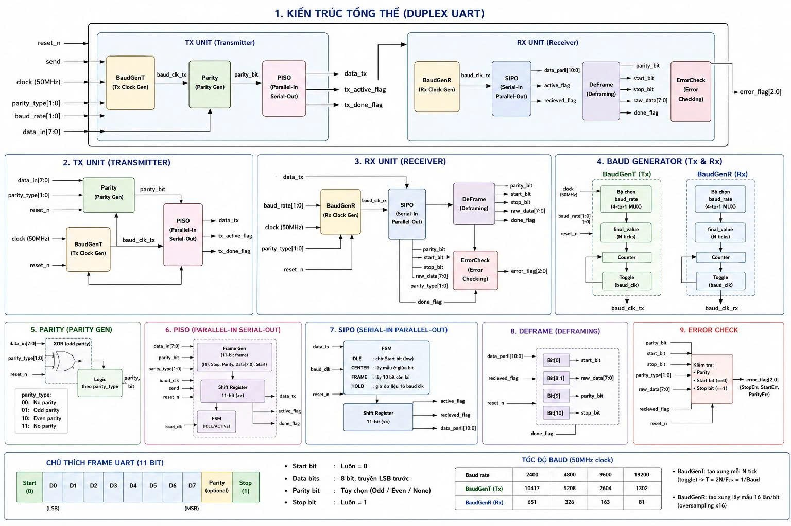

Slide 13
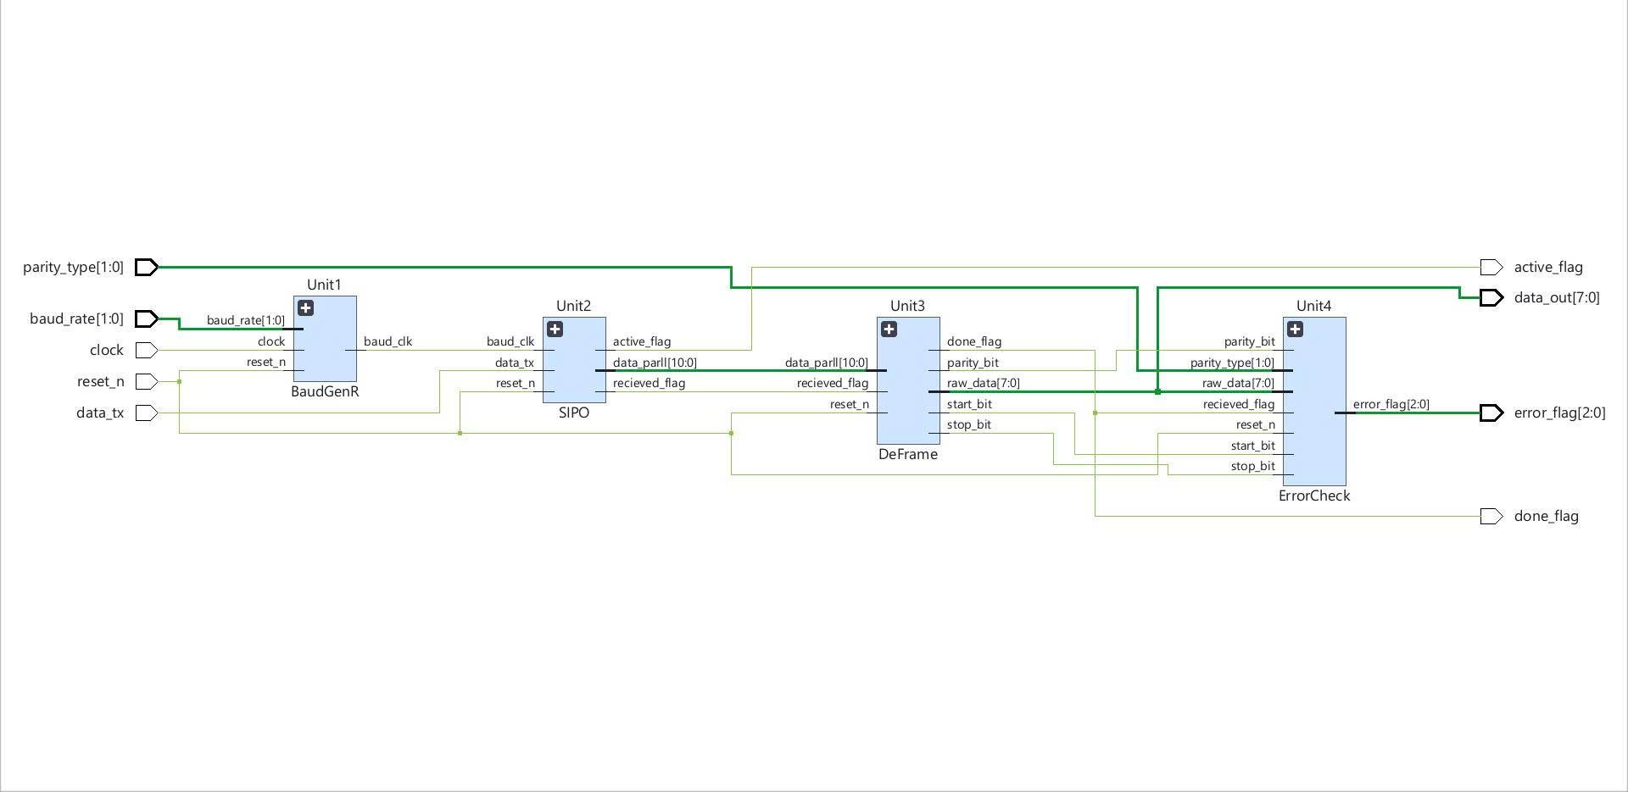
SƠ ĐỒ KHỐI ĐI DÂY TRÊN VIVADO

Slide 14
Quy trình mô phỏng trên Xilinx/Vivado
Mục tiêu: chạy Behavioral Simulation và chụp waveform
1
Tạo project RTL
Chọn Verilog, không cần constraint khi chỉ mô phỏng.
2
Add Design Sources
Duplex.v, TxUnit.v, RxUnit.v và các module con.
3
Add Simulation Source
DuplexTest.v hoặc testbench đã chỉnh.
4
Set Top
Set top simulation là DuplexTest.
5
Run Behavioral Simulation
Zoom từng khoảng thời gian để chụp waveform.
Tín hiệu nên đưa lên waveform: send_tb, data_in_tb, baud_rate_tb, parity_type_tb, tx_active_flag_tb, tx_done_flag_tb, rx_active_flag_tb, rx_done_flag_tb, data_out_tb, error_flag_tb.
UART Verilog trên Xilinx • MuhammadMajiid/UART
Thiết kế & Tổng hợp hệ thống số

Slide 15
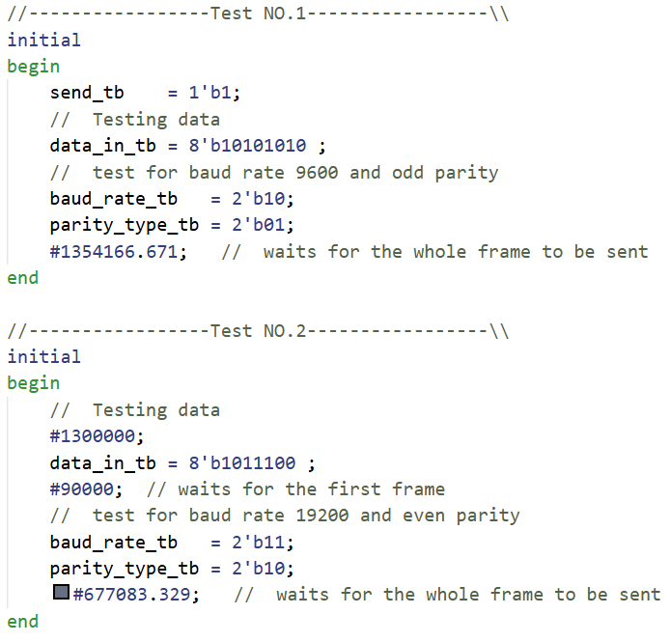
Cách hoạt động của testbench gốc
Lưu ý: các khối initial chạy song song, không chạy tuần tự từng dòng theo testcase
Điểm quan trọng
• send_tb được giữ ở mức 1 từ đầu, nên TX có thể tiếp tục gửi frame mới sau khi xong frame trước. • Test NO.2 không “đợi Test NO.1 kết thúc” theo nghĩa lập trình tuần tự; nó đổi data/baud theo mốc thời gian. • Khi thuyết trình, nên chia waveform theo vùng thời gian: Testcase 1 và Testcase 2.
Nếu muốn dễ hiểu hơn: viết lại testbench bằng task send_byte() để mỗi testcase chạy tuần tự.
UART Verilog trên Xilinx • MuhammadMajiid/UART
Thiết kế & Tổng hợp hệ thống số

Slide 16
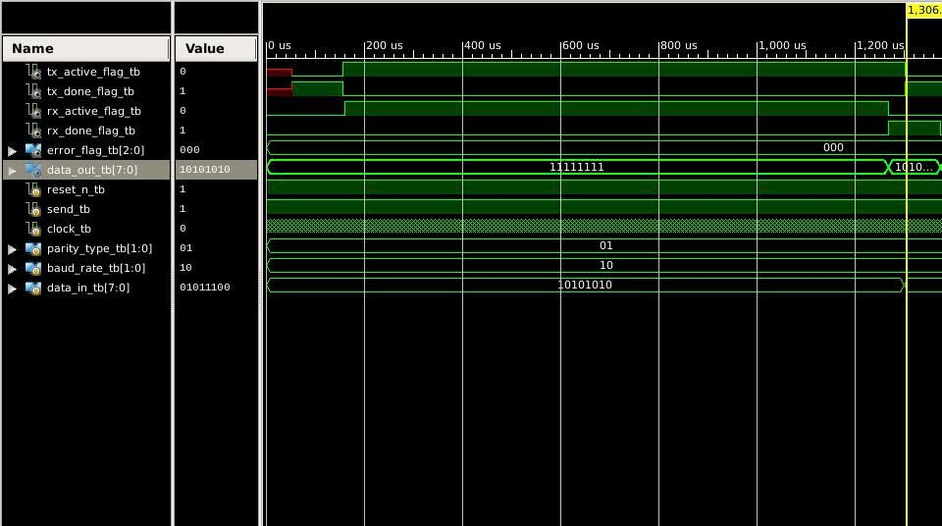
Testcase 1: baud 9600 + odd parity
Waveform: vùng đầu mô phỏng khi gửi 8'b10101010
Thông số
Giá trị
Waveform Testcase 1
[ Chèn ảnh waveform tại đây ]
data_in_tb
8'b10101010 = 0xAA
baud_rate_tb
2'b10 = 9600 bps
parity_type_tb
2'b01 = odd parity
Frame
Start + 8 data + parity + stop
Kỳ vọng
data_out_tb = 10101010; error_flag = 000
Cách giải thích nhanh:
Data 10101010 có 4 bit 1.
Odd parity cần parity = 1 để tổng số bit 1 là lẻ.
Mốc cần chú ý trên waveform:
rx_done_flag lên 1 → data_out mới có ý nghĩa.
UART Verilog trên Xilinx • MuhammadMajiid/UART
Thiết kế & Tổng hợp hệ thống số

Slide 17
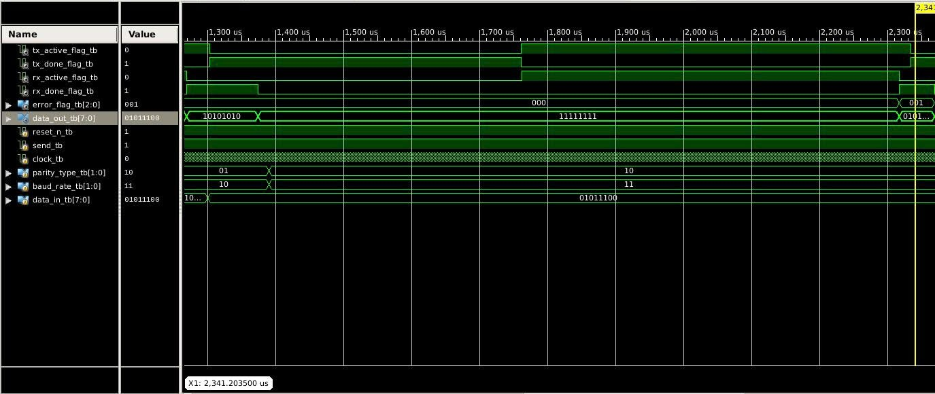
Testcase 2: baud 19200 + even parity
Waveform: vùng sau khi testbench đổi data/baud/parity
Thông số
Giá trị
Waveform Testcase 2
[ Chèn ảnh waveform tại đây ]
Thời điểm đổi data
#1300000 ns
data_in_tb
8'b1011100 → 8'b01011100 = 0x5C
Thời điểm đổi baud/parity
#1300000 + #90000 ns
baud_rate_tb
2'b11 = 19200 bps
parity_type_tb
2'b10 = even parity
Kỳ vọng
data_out_tb = 01011100; error_flag = 000
Ghi chú: 8'b1011100 chỉ có 7 chữ số, Verilog tự thêm 0 ở bên trái thành 01011100.
Ở baud 19200, thời gian 1 bit ≈ 52.083 µs nên frame ngắn hơn testcase 1.
UART Verilog trên Xilinx • MuhammadMajiid/UART
Thiết kế & Tổng hợp hệ thống số

Slide 18
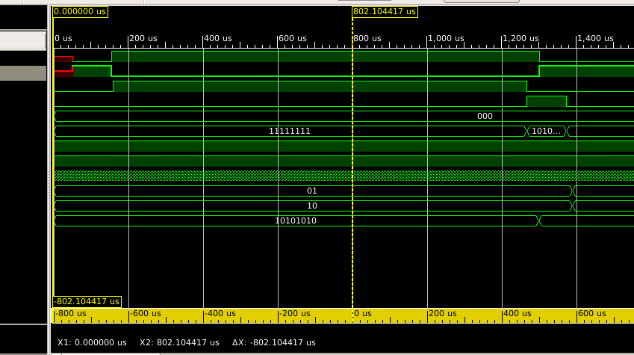
Đọc waveform: data_out = 11111111
Không kết luận tại thời điểm RX chưa nhận xong frame
• data_out_tb = 11111111 thường là giá trị mặc định/reset hoặc dữ liệu cũ. • Chỉ đọc kết quả tại thời điểm rx_done_flag_tb = 1. • Nếu error_flag_tb = 000 và data_out_tb = data_in_tb thì testcase đạt. • Đường serial nội bộ là data_tx_w trong Duplex.v; mặc định waveform ngoài có thể chưa hiển thị dây này.
Quy tắc thuyết trình:
Đừng nhìn data_out ở đầu mô phỏng. Hãy zoom vào cạnh rx_done_flag.
UART Verilog trên Xilinx • MuhammadMajiid/UART
Thiết kế & Tổng hợp hệ thống số

Slide 19
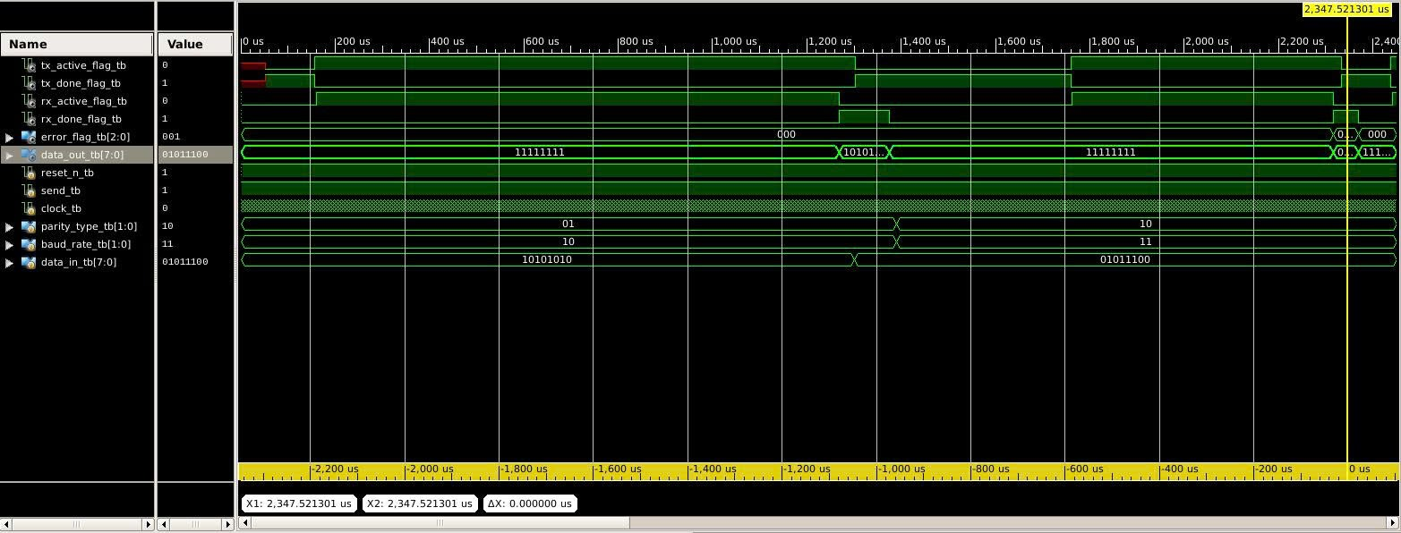
Tổng hợp kết quả mô phỏng
Bảng này dùng để điền/chốt sau khi bạn chụp waveform
Testcase
Data gửi
Baud
Parity
Kết quả kỳ vọng
Trạng thái
TC1
0xAA
9600
Odd
data_out = 0xAA, error = 000
PASS
TC2
0x5C
19200
Even
data_out = 0x5C, error = 000
PASS
UART Verilog trên Xilinx • MuhammadMajiid/UART
Thiết kế & Tổng hợp hệ thống số

Slide 20
Kết luận và hướng phát triển
Thông điệp cuối của bài thuyết trình
• Đã mô phỏng được UART Full Duplex bằng Verilog. • Khối TX chuyển dữ liệu 8-bit song song thành frame nối tiếp. • Khối RX lấy mẫu, tách frame, kiểm tra parity/start/stop và khôi phục data_out. • Kết quả đúng khi data_out = data_in và error_flag = 000.
Nguồn chính
• GitHub: https://github.com/MuhammadMajiid/UART
• Code chính: Code/Full-Body/Duplex.v và DuplexTest.v
• Mô phỏng: Xilinx/Vivado Behavioral Simulation
Nguồn: MuhammadMajiid/UART GitHub repository
Thiết kế & Tổng hợp hệ thống số

